Slide 1








Nhiệt liệt chào mừng các em học sinh
Text
Môn Toán
Lớp 7
Thực hiện: Phạm Văn Vinh
14/11/2022

Slide 2

Trò chơi: AI NHANH HƠN
Luật chơi: Có 4 miếng ghép ứng với 4 câu hỏi.Thời gian suy nghĩ trả lời trong thời gian 10 giây. Trả lời đúng nhóm được 10đ. Ẩn đằng sau miếng ghép là bức tranh liên quan đến một ngày đặc biệt. Khi 2 miếng ghép được mở ra các nhóm được quyền trả lời đáp án của bức tranh. Trả lời đúng được 20đ và trò chơi kết thúc.

Slide 3
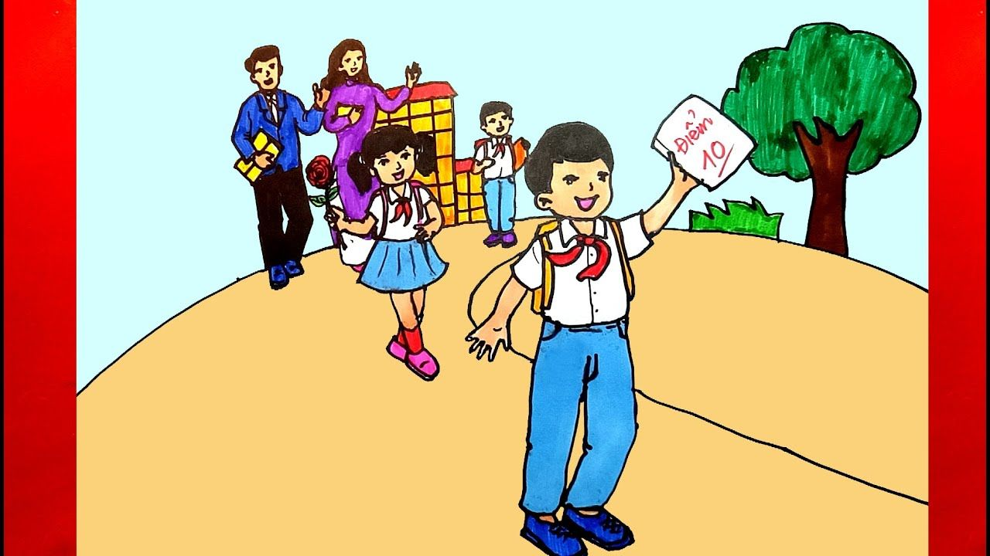
1
2
3
4

Slide 4
1. Quan sát hình vẽ rồi điền nội dung thích hợp vào chỗ trống:
P
A
B
C
N
Hết
Giờ
1
5
7
10
2
3
4
6
8
M
9
ΔABC =................
ΔNPM

Slide 5
2. Hãy thêm một điều kiện để hai tam giác trong hình vẽ dưới đây bằng nhau theo c.g.c?
D
B
A
F
Hết
Giờ
1
5
7
10
2
3
4
6
8
9
C
E

Slide 6
120⁰
3. Số đo của góc B là …………
A
120⁰
C
D
B
Hết
Giờ
1
5
7
10
2
3
4
6
8
9

Slide 7
4. Hai tam giác trong hình vẽ dưới đây bằng nhau không?
D
B
A
F
E
Hết
Giờ
1
5
7
10
2
3
4
6
8
9
C

Slide 8

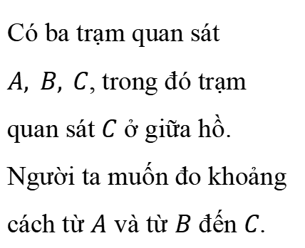
KHỞI ĐỘNG
Có ba trạm quan sát $A, B, C$, trong đó trạm quan sát $C$ ở giữa hồ. Người ta muốn đo khoảng cách từ $A$ và từ $B$ đến $C$.
Trạm
C
Hồ
Trạm
60
°
45
°
Trạm
A
B
60
°
45
D
y
x
Notes:
HS hoạt động cặp đôi trong 2 phút.
GV goi 1 cặp lên bảng trình bày.

Slide 9
TIẾT 32
TRƯỜNG HỢP BẰNG NHAU
THỨ BA CỦA TAM GIÁC
GÓC - CẠNH - GÓC

Slide 10
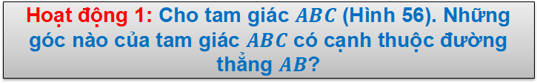
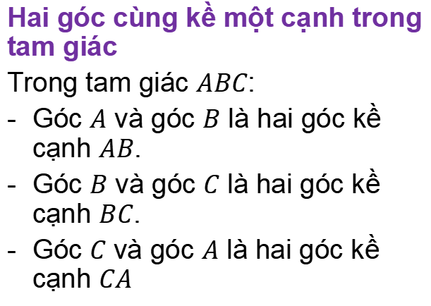
Hoạt động 1: Cho tam giác $ABC$ (Hình 56). Những góc nào của tam giác $ABC$ có cạnh thuộc đường thẳng $AB$?
Hai góc cùng kề một cạnh trong tam giác
Trong tam giác $ABC$:
Góc $A$ và góc $B$ là hai góc kề cạnh $AB$.
Góc $B$ và góc $C$ là hai góc kề cạnh $BC$.
Góc $C$ và góc $A$ là hai góc kề cạnh $CA$
HOẠT ĐỘNG HÌNH THÀNH KIẾN THỨC
Notes:
- HS hoạt động cá nhân làm HĐ 1 trong 15 giây
- HS hoạt động cá nhân trả lời câu hỏi thêm cô giáo đưa ra.

Slide 11
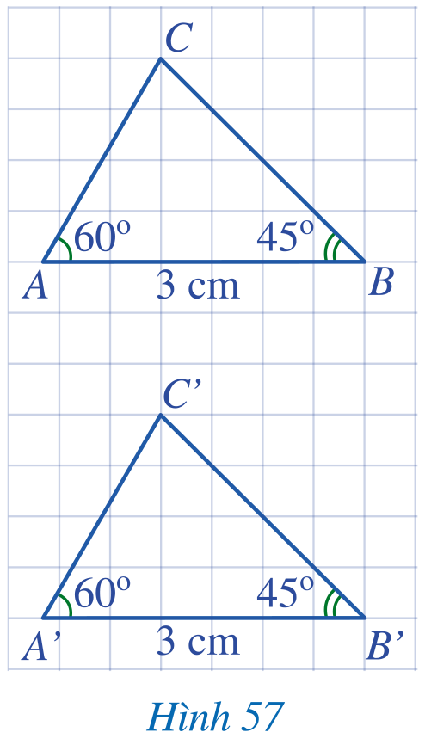

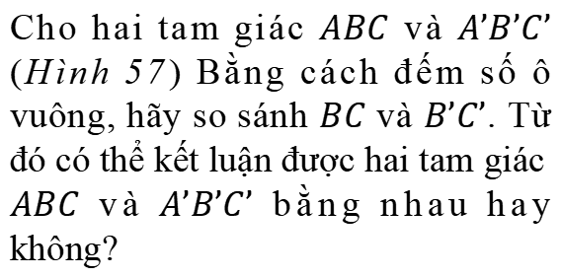
Hoạt động 2:
Cho hai tam giác $ABC$ và $A’B’C’$ (Hình 57) Bằng cách đếm số ô vuông, hãy so sánh $BC$ và $B’C’$. Từ đó có thể kết luận được hai tam giác $ABC$ và $A’B’C’$ bằng nhau hay không?
.

Slide 12
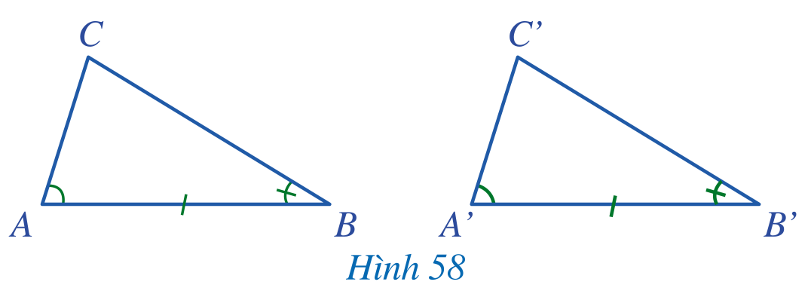
KẾT LUẬN
Nếu một cạnh và hai góc kề của tam giác này bằng một cạnh và hai góc kề của tam giác kia thì hai tam giác đó bằng nhau.
Nếu, $\hat{A}=\hat{A′}$, $AB=A′B′$,$\hat{B}=\hat{B′}$ thì $ΔABC=ΔA’B’C’$ (g.c.g)

Slide 13

HOẠT ĐỘNG LUYỆN TẬP
Ví dụ 1
Quan sát Hình 59, các cặp tam giác nào dưới đây là bằng nhau? Vì sao?
Notes:
HS hoạt động cá nhân làm ví dụ 1 trong 3 phút. GV cử 1 bạn trình bày ra bảng phụ, sau đó gọi bạn đó lên bảng trình bày bài của mình..

Slide 14
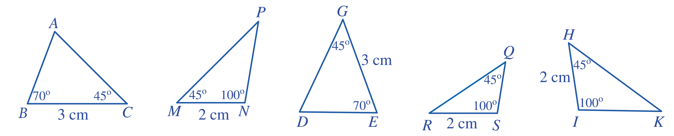
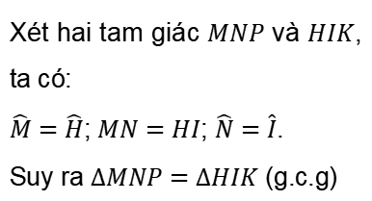
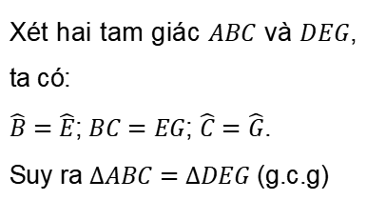
Ví dụ 1
Giải
Xét hai tam giác $ABC$ và $DEG$, ta có:
$\hat{B}=\hat{E}$; $BC=EG$; $\hat{C}=\hat{G}$.
Suy ra $∆ABC=∆DEG$ (g.c.g)
Xét hai tam giác $MNP$ và $HIK$, ta có:
$\hat{M}=\hat{H}$; $MN=HI$; $\hat{N}=\hat{I}$.
Suy ra $∆MNP=∆HIK$ (g.c.g)

Slide 15
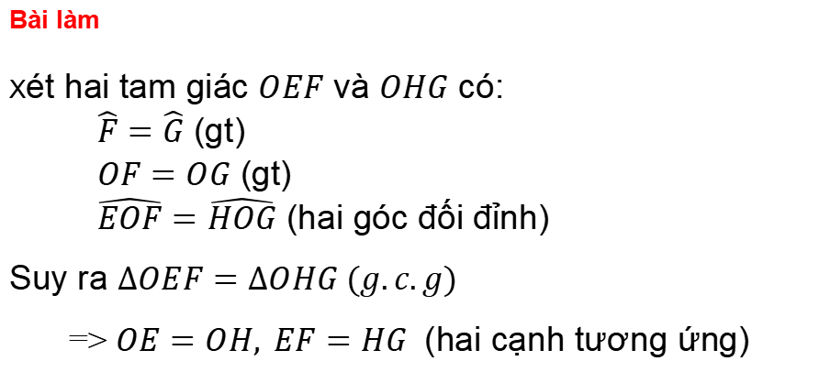
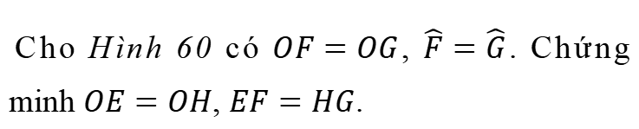
HOẠT ĐỘNG LUYỆN TẬP
Ví dụ 2
Cho Hình 60 có $OF=OG$, $\hat{F}=\hat{G}$. Chứng minh $OE=OH$, $EF=HG$.
Bài làm
Xét hai tam giác $OEF$ và $OHG$ có:
$\hat{F}=\hat{G}$ (gt)
$OF=OG$ (gt)
$\hat{EOF}=\hat{HOG}$ (hai góc đối đỉnh)
Suy ra $∆OEF=∆OHG (g.c.g)$
=> $OE=OH, EF=HG$ (hai cạnh tương ứng)
Notes:
- HS hoạt động cá nhân làm Ví dụ 2 trong 2 phút.
- GV gọi 1 HS lên bảng sử dụng máy soi bài để trình bày bài làm của mình.

Slide 16
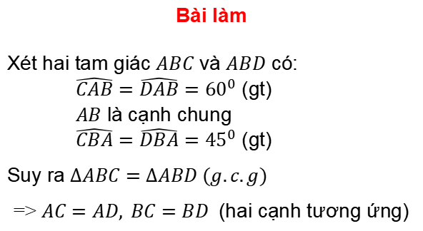
HOẠT ĐỘNG LUYỆN TẬP
Luyện tập 2: Giải thích bài toán ở phần mở đầu
Bài làm
Xét hai tam giác $ABC$ và $ABD$ có:
$\hat{CAB}=\hat{DAB}={60}^{0}$ (gt)
$AB$ là cạnh chung
$\hat{CBA}=\hat{DBA}={45}^{0}$ (gt)
Suy ra $∆ABC=∆ABD (g.c.g)$
=> $AC=AD, BC=BD$ (hai cạnh tương ứng)
Trạm
Hồ
C
Trạm
60
°
45
°
Trạm
A
B
60
°
45
D
y
x
Notes:
HS hoạt động cặp đôi trong 2 phút.
GV goi 1 cặp lên bảng trình bày.

Slide 17
HƯỚNG DẪN TỰ HỌC Ở NHÀ
* Học thuộc các trường hợp bằng nhau của tam giác
* HS làm các bài tập sau:
- Bài 1, bài 2 SGK trang 91.
- Đọc trước nội dung II của bài “Trường hợp bằng nhau thứ ba của tam giác: Góc – Cạnh – Góc” để chuẩn bị cho tiết học sau.
- Bài thêm:

Slide 18


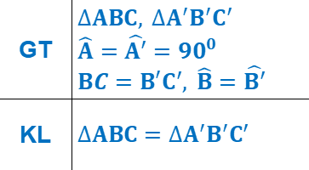
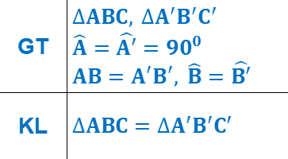
HƯỚNG DẪN TỰ HỌC Ở NHÀ
Bài toán 1:
Bài toán 2:
GT | $∆ABC, ∆A^{′}B^{′}C′$ $\hat{A}=\hat{A′}={90}^{0}$ $AB=A^{′}B^{′}, \hat{B}=\hat{B′}$
KL | $∆ABC=∆A^{′}B^{′}C′$
GT | $∆ABC, ∆A^{′}B^{′}C′$ $\hat{A}=\hat{A′}={90}^{0}$ $BC=B^{′}C′, \hat{B}=\hat{B′}$
KL | $∆ABC=∆A^{′}B^{′}C′$

Slide 19
CẢM ƠN CÁC EM
ĐÃ LẮNG NGHE BÀI GIẢNG!

Slide 20
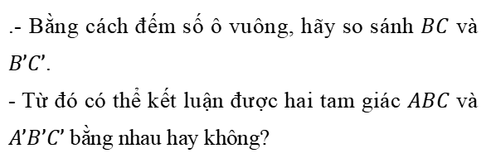
Hoạt động 2: Cho hình 57. Nhóm:
.- Bằng cách đếm số ô vuông, hãy so sánh $BC$ và $B’C’$.
- Từ đó có thể kết luận được hai tam giác $ABC$ và $A’B’C’$ bằng nhau hay không?
.

Slide 21
HOẠT ĐỘNG LUYỆN TẬP
Ví dụ 1
Quan sát Hình 59, các cặp tam giác nào dưới đây là bằng nhau? Vì sao?
Notes:
HS hoạt động cá nhân làm ví dụ 1 trong 3 phút. GV cử 1 bạn trình bày ra bảng phụ, sau đó gọi bạn đó lên bảng trình bày bài của mình..

